Slide 1
Universidade Federal de Itajubá Campus itabira
ECO010 – Estrutura de Dados I
Algoritmos de ordenação
Prof. Ma. Claudia Izeki
Alunos:
Douglas Venâncio 28614
Kael Silva 26818
Luan H Ferreira 21832
Marcelli Marques Monteiro 31215

Slide 2
Introdução
“Em diversas aplicações, os dados devem ser armazenados obedecendo uma determinada ordem. Alguns algoritmos podem explorar a ordenação dos dados para operar de maneira mais eficiente, do ponto de vista de desempenho computacional. Para obtermos os dados ordenados, temos basicamente duas alternativas: ou inserimos os elementos na estrutura de dados respeitando a ordenação (dizemos que a ordenação é garantida por construção), ou, a partir de um conjunto de dados já criado, aplicamos um algoritmo para ordenar seus elementos.” Celes e Rangel (2008)

Slide 3
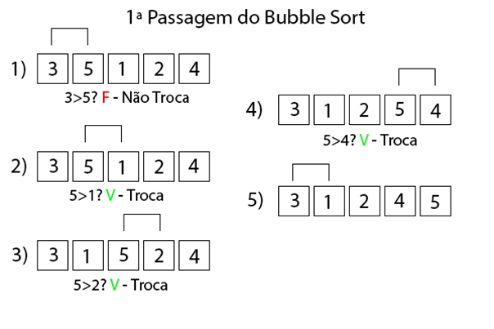
Bubble Sort
Algoritmo de ordenação dos mais simples. A ideia é percorrer o vetor diversas vezes, a cada passagem fazendo flutuar para o topo o maior elemento da sequência.
A complexidade desse algoritmo é quadrática O(n²). Por isso, ele não é recomendado para programas que precisem de velocidade e operem com quantidade elevada de dados.

Slide 4
Bubble Sort
FUNÇÃO bubblesort
FUNÇÃO iniciatimer
VARIAVEIS aux
PARA i<-0 ATÉ i<-ult-1 FAÇA
PARA j<-0 ATÉ j<-ult-1 FAÇA
SE (listapav[j] COMPARA listapav[j+1] >=0) ENTÃO
aux<-listapav[j]
listapav[j]<-listapav[j+1]
listapav[j+1]<-aux
FIM SE
FIM PARA
FIM PARA
FIM FUNÇÃO

Slide 5
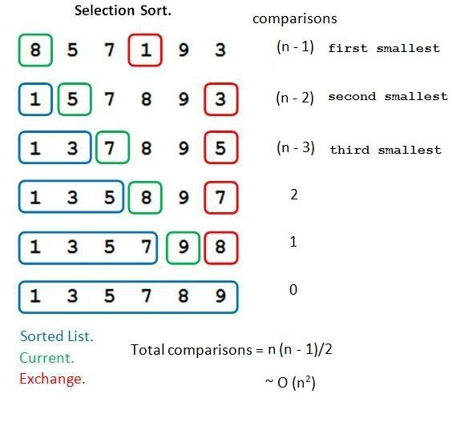
Selection Sort
Ordenação por seleção é um algoritmo de ordenação em se passar sempre o menor valor do vetor para a primeira posição (ou o maior dependendo da ordem requerida), depois o de segundo menor valor para a segunda posição, e assim é feito sucessivamente com os (n-1) elementos restantes, até os últimos dois elementos.

Slide 6
Selection Sort
FUNÇÃO selectionsort
FUNÇÃO iniciatimer
VARIAVEIS menorposicao, *menorpav, *aux
Para i<-0 até i < ult faça
menorposicao <- i
menorpav<-listapav[i]
Para j<-i+1 até j < ult faça
Se (listapav[j] comapra menorpav <=0) Então
menorposicao<-j
menorpav=listapav[j]
Fim se
Fim Para
aux<-listapav[i]
listapav[i]<-listapav[menorposicao]
listapav[menorposicao]<-aux
Fim Para
Fim FUNÇÃO

Slide 7
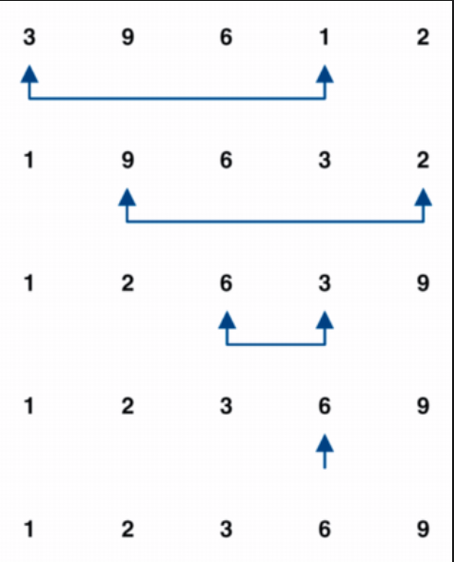
Selection sort recursivo
Assim como no selection iterativo, faz a troca do menor elemento para a primeira posição, mas com a diferença que agora a função é chamada novamente passando para a posição seguinte, desde que a anterior esteja devidamente ordenada.
Com complexidade O(n²)

Slide 8
Selection Sort recursivo
FUNÇÃO selectionsortrecursivo (VARIVAEL ini)
VARIAVEIS menorposicao, *aux
SE (ini< ult) ENTÃO
Menorposicao<-ini
PARA i < ini+1 ATÉ i <ult FAÇA
SE (listapav[i] COMAPARA listapav[menorposicao] <= 0 ) ENTÃO
Menorposicao<-i
FIM SE
FIM PARA
aux<-listapav[ini]
listapav[ini]<-listapav[menorposicao]
listapav[menorposicao]<-aux
FUNÇÃO selectionsortrecursivo(ini+1)
FIM PARA
FIM FUNÇÃO
FUNÇÃO iniselectionsortrecursivo
FUNÇÃO iniciatimer
FUNÇÃO selectionsortrecursivo(0)
FIM FUNÇÃO

Slide 9
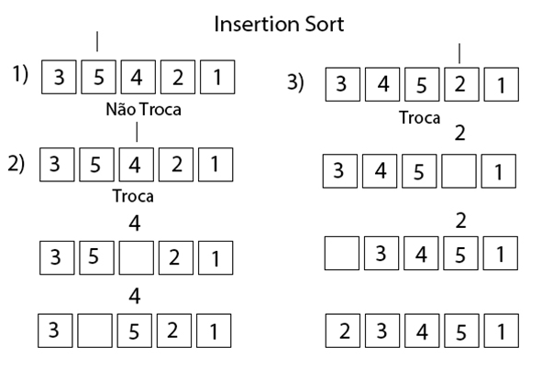
Insertion sort
Percorre um vetor de elementos da esquerda para a direita e à medida que avança vai deixando os elementos mais à esquerda ordenados.
Menor número de trocas e comparações entre os algoritmos de ordenação O(n) quando o vetor está ordenado.
Pior caso O(n²)

Slide 10
Insertion sort
FUNÇÃO insertionsort
VARIAVEIS aux, last
Para i <- 1 até i < ult faça
aux <- listapav[i]
last <- i
Enquanto (last >= 0) e (listapav[last] compara aux >=0)
listapav[last] <- listapav[last-1]
last = last-1
Fim enquanto
listapav[last+1]<-aux
Fim para
Fim FUNÇÃO

Slide 11
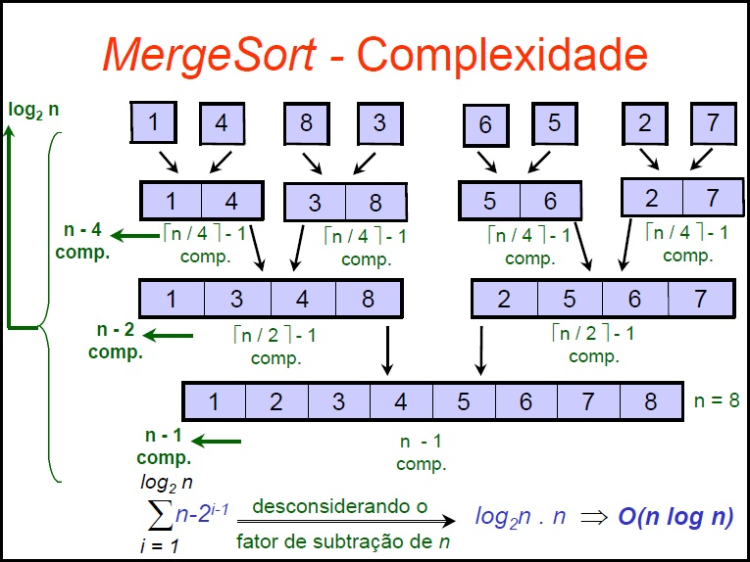
Merge Sort
Sua ideia básica consiste em Dividir(o problema em vários sub-problemas e resolver esses sub-problemas através da recursividade) e Conquistar(após todos os sub-problemas terem sido resolvidos ocorre a conquista que é a união das resoluções dos sub-problemas).Como o algoritmo do Merge Sort usa a recursividade em alguns problemas esta técnica não é muito eficiente devido ao alto consumo de memória e tempo de execução.

Slide 12
Merge Sort
FUNÇÃO mergesort (VARIAVEIS *l, ini, fim)
SE ( ini < fim-1 ) ENTÃO
VARIAVEL mid<-(ini+fim)/2
FUNÇÃO mergesort (l, ini, mid)
FUNÇÃO mergesort (l, mid, fim)
FUNÇÃO intercala (l, ini, mid, fim)
FIM SE
FIM FUNÇÃO
FUNÇÃO ordenamergesort ()
FUNÇÃO iniciatimer
FUNÇÃO mergesort (listapav, 0, ult)
FIM FUNÇÃO

Slide 13
Merge Sort
FUNÇÃO intercala(VARIAVEIS *l, ini, mid, fim)
VARAIVEIS iniinterc<-ini, midinterc<-mid, k<-0, *aux
aux<-NOVO palavra[fim-ini]
ENQUANTO (ininterc < mid) E (midinterc) FAÇA
SE (l[iniinterc] COMPARA l[midintec] <=0) ENTÃO
aux[k]<-l[iniinterc]
k<-k+1
iniinterc<-iniinterc+1
SENÃO
aux[k]<-l[midinterc]
k<-k+1
iniinterc<-iniinterc+1
FIM SE
FIM ENQUANTO

Slide 14
Merge Sort
ENQUANTO (iniinterc < mid) FAÇA
aux[k]<-l[iniinterc]
k<-k+1
iniinterc<-iniinterc+1
FIM ENQUANTO
ENQUANTO (midinterc < fim) FAÇA
aux[k]<-l[midinterc]
k<-k+1
midinterc <- midinterc +1
FIM ENQUANTO
PARA iniinterc<-ini ATÉ iniinterc < fim FAÇA
l[iniinterc]<-aux[iniinterc-ini]
FIM PARA
DELETA aux
FIM FUNÇÃO

Slide 15
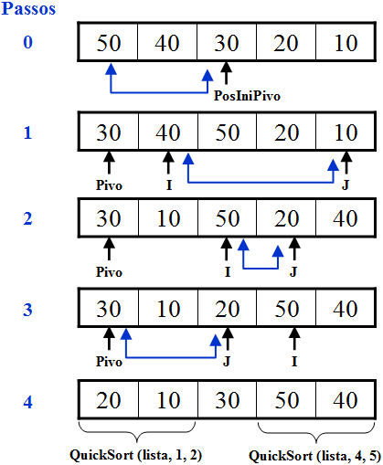
Quicksort
1. Escolha um elemento da lista, denominado pivô;
2. Rearranje a lista de forma que todos os elementos anteriores ao pivô sejam menores que ele, e todos os elementos posteriores ao pivô sejam maiores que ele. Ao fim do processo o pivô estará em sua posição final e haverá duas sublistas não ordenadas. Essa operação é denominada partição;
3. Recursivamente ordene a sublista dos elementos menores e a sublista dos elementos maiores;
Complexidade:
θ(n log ₂ n) no melhor caso e caso médio e θ(n²) no o pior caso;

Slide 16
Quicksort
FUNÇÃO quicksort(VARIAVEIS *l, ini, fim)
VARIAVEIS piv
SE (ini < fim) ENTÃO
piv <- FUNÇÃO particione(l, ini, fim)
FUNÇÃO quicksort(l, ini, piv-1)
FUNÇÃO quicksort(l, piv+1, fim)
FIM SE
FIM FUNÇÃO
FUNÇÃO ordenaquicksort
FUNÇÃO iniciatimer
FUNÇÃO quicksort(listapav,0,ult-1)
FIM FUNÇÃO

Slide 17
Quicksort
FUNÇÃO particione (VARIAVEIS *l, ini, fim)
VARIAVEIS lastword[50], *aux, i<-(ini-1)
lastword<-l[fim]
PARA j<-ini ATÉ j<fim FAÇA
SE (l[j] COMPARA lastword <=0) ENTÃO
i<-i+1
aux<-l[i]
l[i]<-l[j]
l[j]<-aux
FIM SE
FIM PARA
aux<-l[i+1]
l[i]<-l[j]
l[j]<-aux
RETORNA i+1
FIM FUNÇÃO

Slide 18
TABELAS COMPARATIVAS
Para ter uma analise mais cientifica dos algoritmos, foram usados computadores distintos onde se percebe as diferenças de desempenho dos métodos de ordenação

Slide 19
CPU: i5 4660 1.8GHz, 8GB RAM; GPU: Radeon Sappire 7950 3GB 386bits
Nº palavras | quick | merge | insertion | selection | Selection recursivo | bubble
1000 | 0 | 15 | 0 | 0 | 0 | 16
5000 | 0 | 16 | 31 | 47 | 47 | 359
10000 | 0 | 47 | 78 | 188 | 187 | 1562
15000 | 0 | 63 | 188 | 422 | 422 | 3797
20000 | 0 | 94 | 360 | 735 | 765 | 7031
30000 | 15 | 141 | 828 | 1703 | 1734 | 16250
40000 | 16 | 203 | 1500 | 3109 | 3203 | 29937
*os tempos estão em milissegundos

Slide 20
CPU: AMD C-60(Dual Core) 1GHz, 4GB RAM; GPU: Radeon HD 6290 384MB 128bits
Nº palavras | Quick | Merge | Insertion | Selection | Selection Recursivo | Bubble
1000 | 0 | 16 | 15 | 16 | 31 | 78
5000 | 0 | 140 | 421 | 530 | 780 | 2309
10000 | 15 | 437 | 2792 | 2060 | 3759 | 9594
15000 | 31 | 437 | 421 | 4727 | 7301 | 22620
20000 | 31 | 671 | 2792 | 8783 | 11778 | 44351
30000 | 47 | 1185 | 4259 | 24071 | 30280 | 121182
40000 | 78 | 1217 | 7940 | 49593 | overflow | 242269
*os tempos estão em milissegundos

Slide 21
Analise dos tempos (i5 4660)
1000 palavras:
- os três algoritmos de ordenação quicksort, insertion, selection e selection recursivo obtiveram tempo de execução de 0ms.
5000 palavras:
- O algoritmo de ordenação quicksort obteve o tempo de ordenação mais baixo com 0ms.
10000 palavras:
-O algoritmo de ordenação quicksort obteve o tempo de ordenação mais baixo com 0ms.
15000 palavras:
-O algoritmo de ordenação quicksort obteve o tempo de ordenação mais baixo com 0ms.
20000 palavras:
-O algoritmo de ordenação quicksort obteve o tempo de ordenação mais baixo com 0ms.
30000 palavras:
-O algoritmo de ordenação quicksort obteve o tempo de ordenação mais baixo com 15ms.
40000 palavras:
-O algoritmo de ordenação quicksort obteve o tempo de ordenação mais baixo com 16ms.
Como podemos observar na tabela 1 alguns tempos chegam a tempos muito superiores ao do quicksort.

Slide 22
Analise dos tempos (AMD C-60)
1000 palavras:
- os três algoritmos de ordenação quicksort, insertion, selection e selection recursivo obtiveram tempo de execução de 0ms.
5000 palavras:
- O algoritmo de ordenação quicksort obteve o tempo de ordenação mais baixo com 0ms.
10000 palavras:
-O algoritmo de ordenação quicksort obteve o tempo de ordenação mais baixo com 15ms.
15000 palavras:
-O algoritmo de ordenação quicksort obteve o tempo de ordenação mais baixo com 31ms.
20000 palavras:
-O algoritmo de ordenação quicksort obteve o tempo de ordenação mais baixo com 31ms.
30000 palavras:
-O algoritmo de ordenação quicksort obteve o tempo de ordenação mais baixo com 47ms.
40000 palavras:
-O algoritmo de ordenação quicksort obteve o tempo de ordenação mais baixo com 78ms.
Como podemos observar na tabela 1 alguns tempos chegam a tempos muito superiores ao do quicksort.

Slide 23
Gráfico CPU: i5 Quantidade de palavras x tempo(ms)

Slide 24
Gráfico CPU: i5 Quantidade de palavras x tempo(ms)

Slide 25
Gráfico CPU: i5 Quantidade de palavras x tempo(ms)

Slide 26
Gráfico CPU: i5 Quantidade de palavras x tempo(ms)

Slide 27
Gráfico CPU: i5 Quantidade de palavras x tempo(ms)

Slide 28
Gráfico CPU: i5 Quantidade de palavras x tempo(ms)

Slide 29
Resoluções finais
Tratando uma quantidade exacerbada de palavras vimos que os algoritmos de ordenação complexa, quick e merge sort, apresentam um rendimento indescritivelmente superior aos de ordenação simples, bubble, selection e sua versão recursiva e insertion sort, que por possuirem idéias simplistas de ordenação tem um tempo de ordenação muito alto para grandes grupos de dados, mas que para cadeias menores podem ser utilizados sem preocupação.

Slide 30
Referências bibliograficas
CELES, Waldemar; RANGEL, J. L.. Capitulo 15. 2008. Disponível em: <http://www.ic.unicamp.br/~ra069320/PED/MC102/1s2008/Apostilas/Cap15.pdf>. Acesso em: 21 nov. 2015.
HONORATO, Bruno de Almeida. Algoritmos de ordenação: análise e comparação. 2013. Disponível em: <http://www.devmedia.com.br/algoritmos-de-ordenacao-analise-e-comparacao/28261>. Acesso em: 21 nov. 2015.
COSTA NETO, Alberto. Classificação. 2010. Disponível em: <http://albertocn.sytes.net/2010-2/ed1/aulas/classificacao.htm>. Acesso em: 21 nov. 2015.
KOSTOV, Nikolay. Insertion Sort vs. Selection Sort. 2015. Disponível em: <http://stackoverflow.com/questions/15799034/insertion-sort-vs-selection-sort>. Acesso em: 21 nov. 2015.

Slide 31
OBRIGADO!
Douglas Venâncio 28614
Kael Silva 26818
Luan H Ferreira 21832
Marcelli Marques Monteiro 31215

